Slide 1
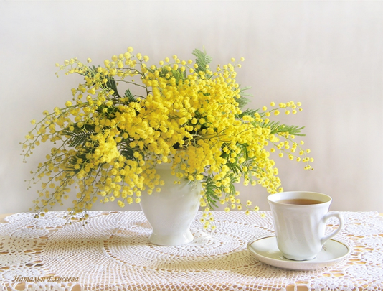
Мимоза -
весны пробужденья росток
Интерактивная
викторина
для 6-11
классов
Автор:
Ольга Михайловна Степанова
учитель английского языка
МБОУ «Цивильская СОШ №1
имени Героя Советского Союза
М.В. Силантьева»
города Цивильск Чувашской Республики
2016

Slide 2
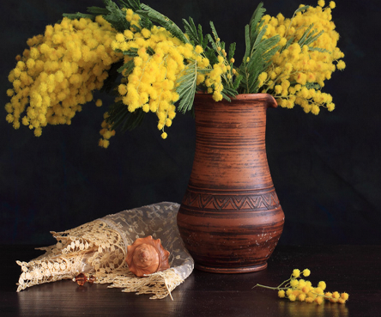
Мимоза-прекрасный цветок,
Тепла и надежды творенье,
Весны пробужденья росток,
И к новым вершинам … .
стремленье

Slide 3
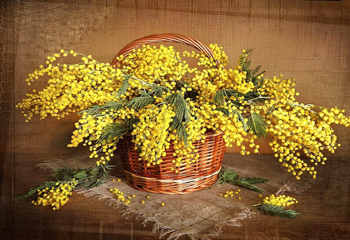
Я подарю,тебе мимозы
Тебе,на долгие - года
Чтоб … билось в позолоте
В бутонах,жёлтых на всегда.
сердце

Slide 4
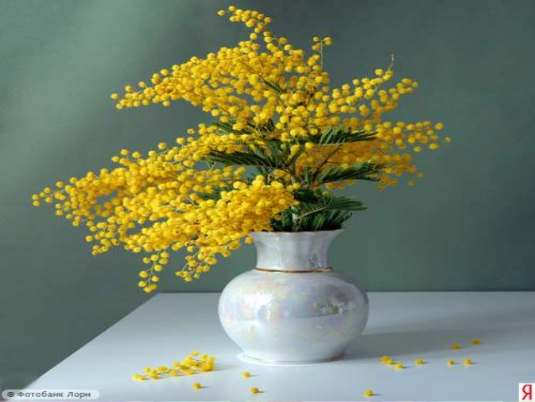
Как золота луч на рассвете,
Сквозь зимнюю стужу и лёд,
Мимоза,вся в солнечном цвете,
А запах её ,словно ... .
мёд

Slide 5
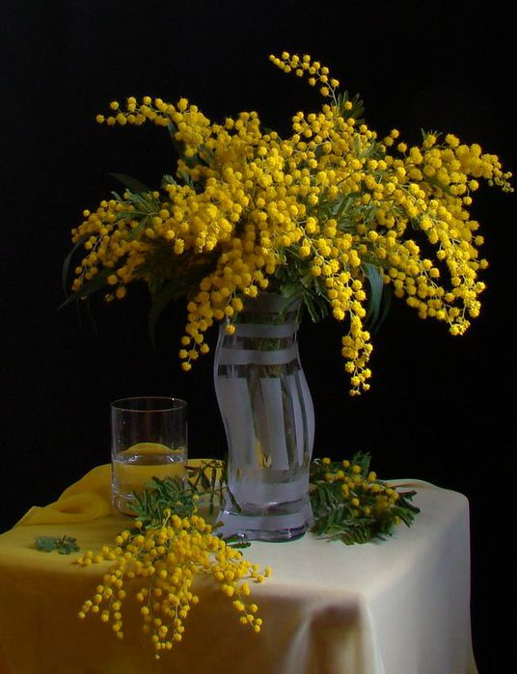
Лишь сойдут морозы,
расцветут мимозы.
На нахохленных цыплят
… похожи.
Веточки

Slide 6
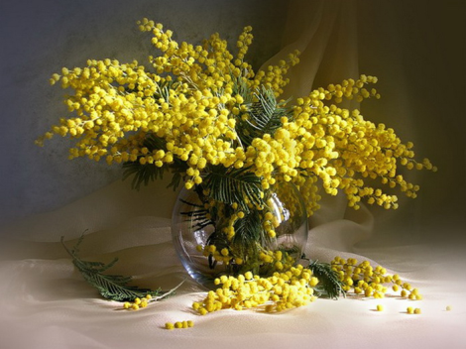
Мимоходом мимо роз
Я несу букет мимоз
Для моей любимой мамы
… любимый самый!
Аромат

Slide 7
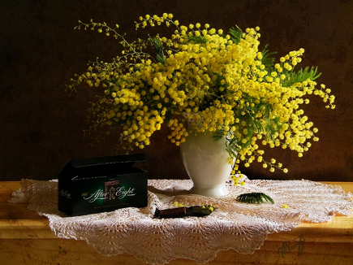
Расцвело назло морозам
Чудо-дерево мимоза.
Не возьму я в толк никак,
Что в том дереве не так:
То ли почки распустились,
То ли цветики раскрылись...
Цветики-цветочки,
Жёлтенькие почки.
Ярко-золотистые,
… пушистые.
Шарики

Slide 8
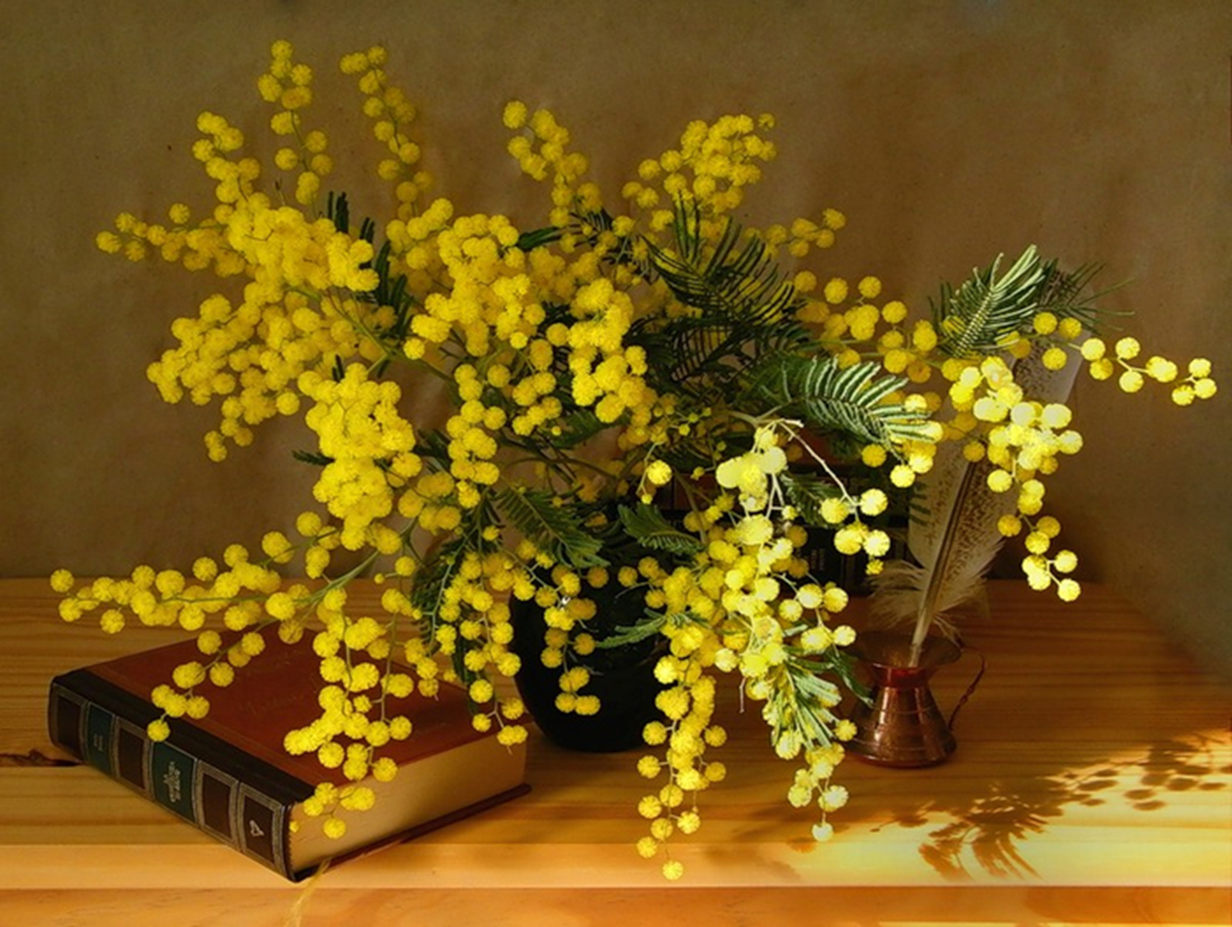
Избавьте подругу от жизненной прозы,
Купите букетик ей пылкой мимозы,
Пускай она видит, пускай она знает,
Что где-то на юге … наступает.
весна

Slide 9
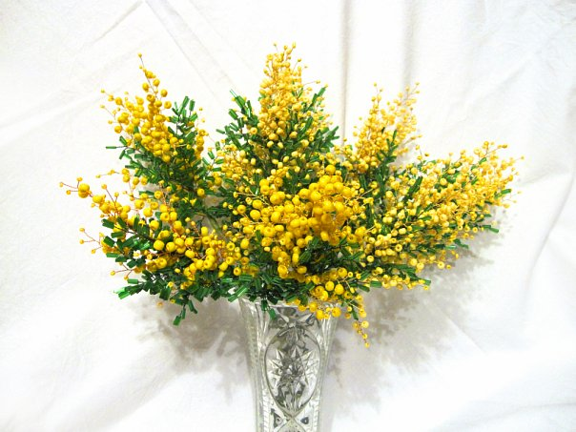
Пусть … шальной ещё летит порошей.
Всем, кто в природе перемены ждёт,
Простой мимозы жёлтенький горошек
Уже поведал, что весна поёт!
снег

Slide 10
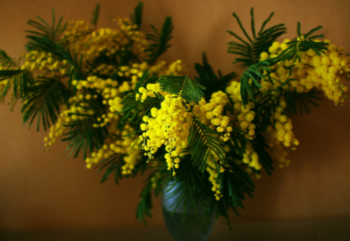
И кажется, что нет времён у года
В сплошном обилии голландских роз.
Но есть ещё природная …
На ветках зацветающих мимоз.
свобода

Slide 11
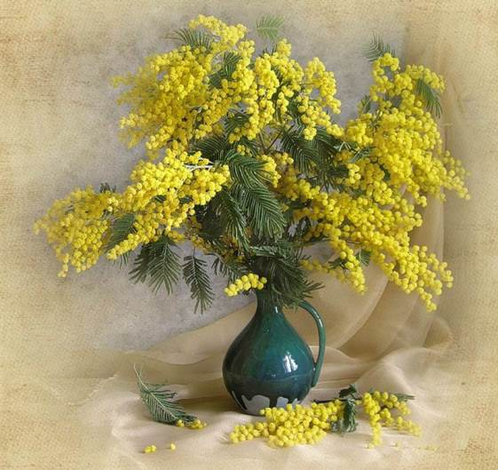
Пусть другие дарят розы,
Я дарю тебе мимозу.
Золотистая мимоза -
Мой подарок для тебя!
Пусть в глазах сияет солнце,
Сердце радостно смеется!
Золотистая мимоза -
… золотого дня!
Утро

Slide 12
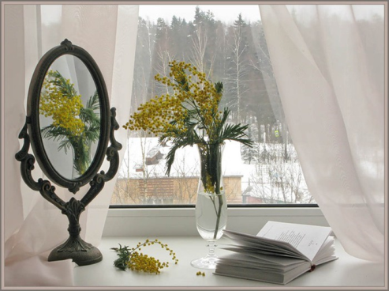
Еще не покидают нас морозы.
О них так хочется хотя б на миг забыть.
А вот сегодня сможет … заменить
На вид простая веточка мимозы.
солнце

Slide 13
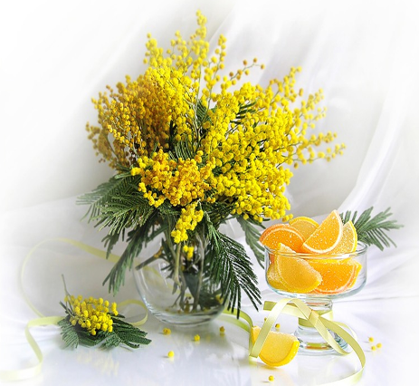
За окном с утра сегодня солнце!
Снег искрится, и ещё мороз!
А к стеклу щекой пушистой жмётся
… желтых солнечных мимоз.
Ветка

Slide 14
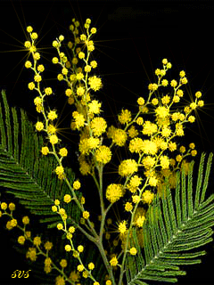
Желтая мимоза дамам так мила,
Весело и ярко бусинки сплела,
Мягкие пушинки в лапки собрала,
Солнечным цветеньем … прогнала.
тучи

Slide 15
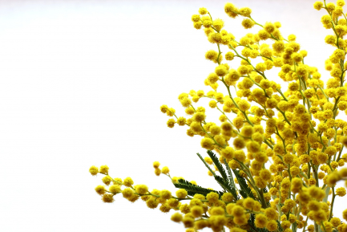
Спасибо
за участие
в викторине!
Победителю –
веточка
солнечной
мимозы!

Slide 16
Источник
Источник
http://www.inpearls.ru/pearls/tag/id/21553/value/mimoza
http://www.numama.ru/blogs/kopilka-detskih-stihov/stihi-pro-mimozy.html
Фотографии на слайдах с сайта fotki.yandex.ru

